Slide 1
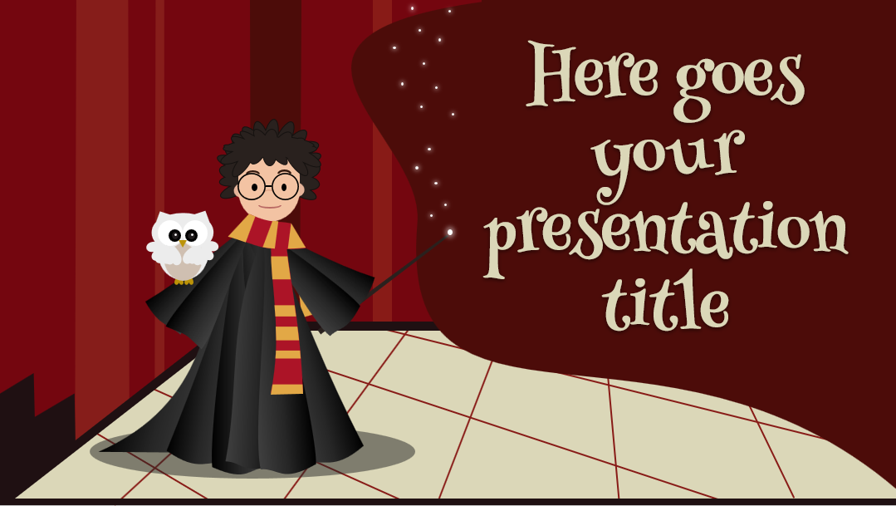
Harry Potter a l’ecole des sorciers

Slide 2

Carte d’identité du roman
Que voit-on sur la couverture (texte, dessin, couleurs…)
Décris le dessin.
A ton avis, que va-t-il se passer dans cette histoire?
www.ardoise-craie.fr

Slide 3
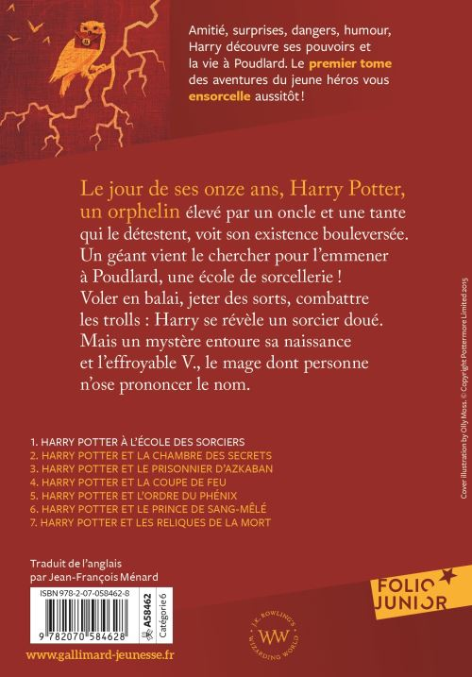
Quelles informations supplémentaires nous apporte la 4è de couverture sur:
4. l’auteur ?
5. l’histoire ?
6. Combien de tomes cette histoire possède-t-elle ?
Feuillette le livre:
7. Y a-t-il des illustrations ?
8. Combien de pages possède le livre ?
9. Combien de chapitres y a-t-il ?
10. Quel est le titre original de l’œuvre ?
11. Quand a-t-il été publié pour la toute première fois:
            En anglais ?
            En français ?
www.ardoise-craie.fr

Slide 4
5c
Carte d’identité du roman
Coller carte d’identité
L’auteur: ……………………………………
Il y a ………….. tomes.
Il y a / Il n’y a pas d’illustrations dans le roman.
Le roman comporte ………………….. pages.
L’histoire est divisée en ……………………… chapitres.
Titre original du roman: ……………………………………….
Le roman a été publié en anglais en ………………………… et en français en ……………………
Coller fiche J’enquête
www.ardoise-craie.fr

Slide 5
Carte d’identité du roman
Critique de l’éditeur
Nom de l’auteur
Titre du roman
Résumé
Liste des autres tomes de la saga
Langue originale du roman et nom du traducteur
La collection
PREMIERE DE COUVERTURE
Site de l’éditeur (celui qui s’occupe d’imprimer et de diffuser l’œuvre)
QUATRIEME DE COUVERTURE
www.ardoise-craie.fr

Slide 6
www.ardoise-craie.fr
J’enquete sur l’auteur J.K Rowling et sa saga Harry Potter
2è et 4è de couvertures et p. 314
L’auteur est-il un homme ou une femme ? …………………………………………………………………………………………………………
Combien de romans comporte la saga Harry Potter ? ………………………………………………………………………………….……
Cite-les: ………………………………………………………………………………………………………………………………………..………………………
……………………………………………………………………………………………………………………………………………………………………………………
……………………………………………………………………………………………………………………………………………………………………………………
4) En combien de langues les livres de la saga ont-ils été traduits ? ………………………………………………………………
5) Cite trois autres livres écrits par JK Rowling qui tournent autour de l’univers de Harry Potter.
-……………………………………………………………………………………………………………………………………………………………………………
- ……………………………………………………………………………………………………………………………………………………………………………
- ……………………………………………………………………………………………………………………………………………………………………………

Slide 7
J’enquête sur l’auteur J.K Rowling et sa saga Harry Potter
2è et 4è de couvertures et p. 314
J’enquête sur l’auteur J.K Rowling et sa saga Harry Potter
2è et 4è de couvertures et p. 314
L’auteur est-il un homme ou une femme ?
Combien de romans comporte la saga Harry Potter ?
Cite-les
En combien de langues les livres de la saga ont-ils été traduits ?
Cite trois autres livres écrits par JK Rowling qui tournent autour de l’univers de
Harry Potter.
L’auteur est-il un homme ou une femme ?
Combien de romans comporte la saga Harry Potter ?
Cite-les
En combien de langues les livres de la saga ont-ils été traduits ?
Cite trois autres livres écrits par JK Rowling qui tournent autour de l’univers de
Harry Potter.
J’enquête sur l’auteur J.K Rowling et sa saga Harry Potter
2è et 4è de couvertures et p. 314
J’enquête sur l’auteur J.K Rowling et sa saga Harry Potter
2è et 4è de couvertures et p. 314
L’auteur est-il un homme ou une femme ?
Combien de romans comporte la saga Harry Potter ?
Cite-les
En combien de langues les livres de la saga ont-ils été traduits ?
Cite trois autres livres écrits par JK Rowling qui tournent autour de l’univers de
Harry Potter.
L’auteur est-il un homme ou une femme ?
Combien de romans comporte la saga Harry Potter ?
Cite-les
En combien de langues les livres de la saga ont-ils été traduits ?
Cite trois autres livres écrits par JK Rowling qui tournent autour de l’univers de
Harry Potter.
www.ardoise-craie.fr

Slide 8
Chapitre 1 : Le Survivant
A quoi peut-on s’attendre à la lecture de ce chapitre ?

Slide 9
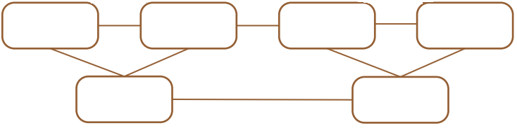
Etape 1 | Les personnages | Pages
Complète l’arbre généalogique de la famille Dursley ?
2) Comment est décrite la relation que les Dursley entretiennent avec les Potter ?
3) Comment les Dursley sont-ils décrits ?
www.ardoise-craie.fr

Slide 10
Etape 2 | Les manifestations de l’étrange | Pages
3) Qu’est-ce qui horrifie le plus les Dursley ?
4) Coche les synonymes du mot étrange :
5) Quels sont les 4 événements bizarres dont sont témoins les gens dans le chapitre ? | 1) 2) 3) 4)
6) Quelles réactions les manifestations de l’étrange provoquent-elles chez M. Dursley ?
7) Qu’est-ce que tous ces indices nous apprennent sur l’origine des Potter ?
Mystérieux
Normal
Insolite
Anormal
Banal
Habituel
Ordinaire
Inquiétant
Bizarre
www.ardoise-craie.fr

Slide 11
Etape 3 | Le monde magique | Pages
8) A quel type de personnage nous font penser les descriptions d’Albus Dumbledore et du professeur MacGonagall ?
9) Relève deux mots qui appartiennent au monde magique. Que désignent-ils ?
www.ardoise-craie.fr

Slide 12
Chapitre 2 : Une vitre disparaît

Slide 13
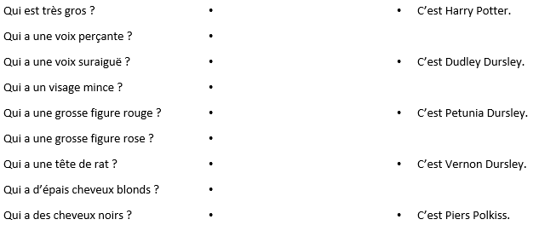
Etape 1 | Les personnages | Pages
1) Depuis combien de temps Harry vit-il chez les Dursley ?
2) Relis les descriptions d’Harry et de Dudley (p.27) et dessine-les
3) Relie les personnages à leur description
www.ardoise-craie.fr

Slide 14
Etape 2 | Leurs relations | Pages
4) Harry est-il aimé par sa famille ? Recopie les passages qui le prouvent (p.25 à p.29)
5) Pourquoi les Dursley n’emmènent-ils jamais Harry avec eux en sortie ?
6) Relève 5 événements bizarres qui sont arrivés à Harry depuis qu’il vit chez les Dursley ?
www.ardoise-craie.fr

Slide 15
Chapitre 3 : Les lettres de nulle part

Slide 16
 | Indice temporel | Nombre de lettres reçues | Réaction des Dursley
1 | Un jour de juillet
2 | Le lendemain au petit-déjeuner
3 | Le lendemain matin
4
5
6
7
8 | Anniversaire de Harry: mardi
www.ardoise-craie.fr

Slide 17
Résume en quelques phrases tous les indices qui nous montrent que les lettres sont magiques.
Les lettres reçues sont rédigées sur un parchemin jauni à l’encre vert émeraude.
Elles sont fermées par un sceau frappé d’un écusson représentant quatre animaux et la lettre P.
Elles n’ont pas de timbre.
L’adresse rédigée est à chaque fois très précise.
Harry reçoit de plus en plus de lettres, jusqu’à cent par jour.
Elles sont glissées dans différents endroits de la maison (autour de la porte, vasistas des toilettes, boîte d’œufs, conduit de cheminée…)
www.ardoise-craie.fr

Slide 18
Chapitre 4 : Le gardien des clefs

Slide 19
Etape 1 | Hagrid | Pages
Lis la description de Hagrid p. 55 puis dessine-le. |  | 55
2) Relève tous les indices qui nous montre que Hagrid appartient au monde magique.
Etape 2 | Le secret | Pages
3) Relis les pages indiquées et résume en quelques phrases le secret que Vernon et Pétunia ont caché à Harry. |  | p.62 p. 64-65
www.ardoise-craie.fr

Slide 20
Chapitre 5 : Le chemin de Traverse

Slide 21
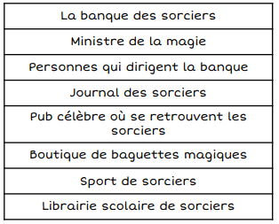
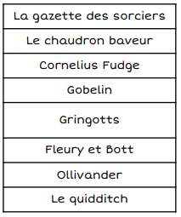

Etape 1 | Harry découvre le chemin de Traverse | Pages
Relis les différents lieux du chemin de Traverse à leur nom |  | p.72-73-76-88-90
3) Comment les sorciers réagissent-ils lorsqu’ils rencontrent Harry ? Coche la(les) réponses juste(s). | Ils sont : | p. 77-78
4) En quoi est fabriquée la baguette d’Harry ? Quelle est la particularité de cette baguette ? |  | p. 93-94
Apeurés
Honorés
Timides
Émus
Impressionnés
En colère
Tristes
Inquiets
Fiers
www.ardoise-craie.fr

Slide 22
www.ardoise-craie.fr
Etape 2 | Gringotts | Pages
5) Selon Hagrid, pourquoi Gringotts est l’endroit le plus sûr du monde, après Poudlard ? |  | p. 73
6) Qu’est-il caché dans le coffre 713 ?
Des tas d’or, d’argent et de bronze
Rien
Un petit paquet enveloppé dans du papier kraft

Slide 23
Chapitre 6 : Rendez-vous sur la
voie 9 ¾

Slide 24
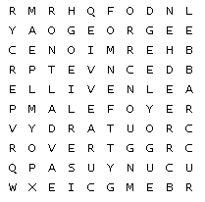
Trouve les noms des 12 nouveaux personnages rencontrés par Harry dans ce chapitre et écris-les:
2) Pour chaque personnage, coche les adjectifs qui correspondent à leurs traits de caractère
Fred et Georges | Farceurs Méchants
Hermione Granger | Intelligente Hautaine
Drago Malefoy | Prétentieux Doux
Hautains
Méprisants
Calmes
Désobéissants
Drôles
Boute-en-train
Drôle
Autoritaire
Bavarde
Cultivée
Méchante
Ignorante
Altruiste
Hautain
Méchant
Arrogant
Aimable
Amusant
www.ardoise-craie.fr

Slide 25
Chapitre 7 : Le choixpeau magique

Slide 26


Pourquoi le chapeau de la Répartition s’appelle-t-il Choixpeau ?
2) Quelles sont les qualités nécessaires pour être admis dans chacune des maisons ? (p. 125)
Comment Harry se sent-il lors de la Cérémonie de Répartition ?
4) Qu'arrive-t-il à Harry lorsqu'il croise le regard du professeur Rogue ? (p. 133)
www.ardoise-craie.fr

Slide 27
Chapitre 8 : Le maître des potions

Slide 28
Quel est le cours le plus attendu de la journée ?
Quel comportement le professeur Rogue adopte-t-il à l’égard de Harry ?
Colorie la lettre du résumé qui correspond le plus au chapitre 8:
www.ardoise-craie.fr
A | B | C
Harry découvre la magie du château de Poudlard et il trouve cela fatiguant car il a dû mal à se repérer. Personne n’aime Rusard le concierge et sa chatte Miss Teigne. Harry s’ennuie au cours de Défense contre les forces du Mal car il vient d’une famille Moldue et a peu de connaissances sur le sujet. Au cours de potions, le professeur Rogue teste les connaissances de Harry et lui enlève 2 points car il n’a pas assez travaillé pendant les vacances. Harry se rend compte que Rogue est un enseignant sévère Harry apprend chez Hagrid que le coffre n° 713 a été cambriolé mais rien n’a été volé. | Harry assiste aux premiers cours dans le château avec enthousiasme. Il n’apprécie pas du tout Rusard le concierge ni sa chatte Miss Teigne et évite Peeves, le fantôme de Gryffondor. Harry découvre le cours de Défense contre les forces du Mal qu’il apprécie beaucoup car il trouve Quirrell très farceur. Au cours de potion, Harry se rend compte que Rogue lui voue une haine féroce mais il ignore pourquoi. Chez Hagrid, Harry apprend que le coffre n°713 de Gringotts a été cambriolé et que son contenu a été volé. | Harry découvre le château, subit les farces de Peeves, l’esprit frappeur de Poudlard. Il rencontre Rusard le concierge et sa chatte Miss Teigne que les élèves du château détestent. Harry assiste au cours de Défense contre les forces du Mal mais Quirrell semble être un imposteur. Au cours de potions, Harry rencontre le professeur Rogue qui se révèle être quelqu’un de froid, injuste et méchant et qui hait Harry. Harry a l’impression que Hagrid lui ment au sujet de la haine que lui porte Rogue. Il apprend aussi que le coffre n°713 a failli être cambriolé.

Slide 29
www.ardoise-craie.fr
A | B | C
Harry découvre la magie du château de Poudlard et il trouve cela fatiguant car il a dû mal à se repérer. Personne n’aime Rusard le concierge et sa chatte Miss Teigne. Harry s’ennuie au cours de Défense contre les forces du Mal car il vient d’une famille Moldue et a peu de connaissances sur le sujet. Au cours de potions, le professeur Rogue teste les connaissances de Harry et lui enlève 2 points car il n’a pas assez travaillé pendant les vacances. Harry se rend compte que Rogue est un enseignant sévère Harry apprend chez Hagrid que le coffre n° 713 a été cambriolé mais rien n’a été volé. | Harry assiste aux premiers cours dans le château avec enthousiasme. Il n’apprécie pas du tout Rusard le concierge ni sa chatte Miss Teigne et évite Peeves, le fantôme de Gryffondor. Harry découvre le cours de Défense contre les forces du Mal qu’il apprécie beaucoup car il trouve Quirrell très farceur. Au cours de potion, Harry se rend compte que Rogue lui voue une haine féroce mais il ignore pourquoi. Chez Hagrid, Harry apprend que le coffre n°713 de Gringotts a été cambriolé et que son contenu a été volé. | Harry découvre le château, subit les farces de Peeves, l’esprit frappeur de Poudlard. Il rencontre Rusard le concierge et sa chatte Miss Teigne que les élèves du château détestent. Harry assiste au cours de Défense contre les forces du Mal mais Quirrell semble être un imposteur. Au cours de potions, Harry rencontre le professeur Rogue qui se révèle être quelqu’un de froid, injuste et méchant et qui hait Harry. Harry a l’impression que Hagrid lui ment au sujet de la haine que lui porte Rogue. Il apprend aussi que le coffre n°713 a failli être cambriolé.

Slide 30
Chapitre 13 : Nicolas Flamel

Slide 31
Défi par groupe de 2 ou 3
5 points au groupe dont le + de binômes trouve la bonne réponse
4 points au suivant
3 points
2 points
2 points de malus en cas de triche
Répondre sur ardoise et cacher la réponse
Où Harry découvre-t-il des informations sur Nicolas Flamel ? Page :
Qu’a fabriqué Nicolas Flamel ? Page :
Quelles sont les propriétés de cette invention ? Page :
4) Que découvre-t-il ? Harry suit Rogue en balai dans la forêt après le match de Quidditch.
Page:
  Maximum de points /20
  Minimum de points /8
www.ardoise-craie.fr

Slide 32
Chapitre 14 : Norbert le dragon

Slide 33
Colorie la lettre du résumé correspondant au chapitre 14.
www.ardoise-craie.fr
A | B | C | D
Quirrell maigrit à vue d’œil mais il ne se laisse pas intimider par Rogue. Harry, Ron et Hermione découvrent qu’Hagrid possède un œuf de dragon qu’il a gagné à un Loto magique entre sorciers. Malefoy dénonce Hagrid à Rogue car c’est illégal de posséder un dragon. Rogue tente d’enlever le bébé dragon de Hagrid mais il se fait mordre et sa main s’infecte. Pendant que Rogue est soigné à l’infirmerie, les 3 amis en profitent pour faire disparaître le bébé dragon du château; ils sont aidés par Charlie, un ami de Ron. | Quirrell ne cède pas à la demande de Rogue. Harry, Ron et Hermione vérifient régulièrement que Touffu est encore au 3è étage. Les 3 amis sentent qu’Hagrid leur cache quelque chose… un œuf de dragon. Il a obtenu cet œuf en gagnant à un jeu de cartes. Harry soupçonne Malefoy de savoir que Hagrid cache un bébé dragon. Ron se fait mordre par le dragon et sa main s’infecte. Les 3 amis s’arrangent avec Charlie, le frère de Ron, pour que le bébé dragon quitte Poudlard car c’est illégal de détenir un dragon. | Quirrell ne semble pas céder à la demande de Rogue. Harry, Ron et Hermione vérifient régulièrement que Touffu est toujours présent au 3è étage. Ils découvrent qu’Hagrid possède un œuf de dragon qu’il a obtenu en gagnant un pari avec des amis. Malefoy découvre le bébé dragon qui le mord. Pendant le séjour de Malefoy à l’infirmerie, les 3 amis s’arrangent avec le frère de Ron, Charlie, pour que le bébé dragon quitte Poudlard car c’est illégal de détenir un dragon. | Quirrell résiste à la demande de Rogue, à la grande surprise d’Harry, Ron et Hermione. Ils soupçonnent Hagrid de leur cacher quelque chose et se rendent vite compte qu’il possède un œuf de dragon. Malefoy découvre aussi le secret de Hagrid et le dénonce à Rogue. Malefoy tente de voler le bébé dragon mais il se fait mordre et sa main s’infecte. Harry, Ron et Hermione s’arrangent avec Charlie, un ami de Ron, pour que le bébé dragon quitte Poudlard car c’est illégal de posséder un dragon.

Slide 34
Colorie la lettre du résumé correspondant au chapitre 14.
www.ardoise-craie.fr
A | B | C | D
Quirrell maigrit à vue d’œil mais il ne se laisse pas intimider par Rogue. Harry, Ron et Hermione découvrent qu’Hagrid possède un œuf de dragon qu’il a gagné à un Loto magique entre sorciers. Malefoy dénonce Hagrid à Rogue car c’est illégal de posséder un dragon. Rogue tente d’enlever le bébé dragon de Hagrid mais il se fait mordre et sa main s’infecte. Pendant que Rogue est soigné à l’infirmerie, les 3 amis en profitent pour faire disparaître le bébé dragon du château; ils sont aidés par Charlie, un ami de Ron. | Quirrell ne cède pas à la demande de Rogue. Harry, Ron et Hermione vérifient régulièrement que Touffu est encore au 3è étage. Les 3 amis sentent qu’Hagrid leur cache quelque chose… un œuf de dragon. Il a obtenu cet œuf en gagnant à un jeu de cartes. Harry soupçonne Malefoy de savoir que Hagrid cache un bébé dragon. Ron se fait mordre par le dragon et sa main s’infecte. Les 3 amis s’arrangent avec Charlie, le frère de Ron, pour que le bébé dragon quitte Poudlard car c’est illégal de détenir un dragon. | Quirrell ne semble pas céder à la demande de Rogue. Harry, Ron et Hermione vérifient régulièrement que Touffu est toujours présent au 3è étage. Ils découvrent qu’Hagrid possède un œuf de dragon qu’il a obtenu en gagnant un pari avec des amis. Malefoy découvre le bébé dragon qui le mord. Pendant le séjour de Malefoy à l’infirmerie, les 3 amis s’arrangent avec le frère de Ron, Charlie, pour que le bébé dragon quitte Poudlard car c’est illégal de détenir un dragon. | Quirrell résiste à la demande de Rogue, à la grande surprise d’Harry, Ron et Hermione. Ils soupçonnent Hagrid de leur cacher quelque chose et se rendent vite compte qu’il possède un œuf de dragon. Malefoy découvre aussi le secret de Hagrid et le dénonce à Rogue. Malefoy tente de voler le bébé dragon mais il se fait mordre et sa main s’infecte. Harry, Ron et Hermione s’arrangent avec Charlie, un ami de Ron, pour que le bébé dragon quitte Poudlard car c’est illégal de posséder un dragon.

Slide 35
Chapitre 15 : La forêt interdite

Slide 36
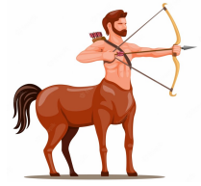
Remets ces événements dans l’ordre chronologique en les numérotant de 1 à 11.
 | Harry retrouve la licorne morte et sa cicatrice le brûle terriblement.
 | Dans la Forêt Interdite, Harry rencontre trois centaures : Ronan, Bane et Firenze.
 | McGonagall enlève 50 points à chaque élève de Gryffondor.
 | Hagrid et les enfants se séparent en deux groupes mais Hagrid doit changer les groupes à cause de Malefoy.
 | Harry, Hermione et Neville sont mis en retenue et ont rendez-vous avec Rusard à 23h.
 | Hagrid emmène les enfants dans la Forêt Interdite.
 | Une semaine avant les examens, Harry surprend une conversation entre Quirrell et Rogue. Il va raconter ce qu’il a entendu à Ron et Hermione qui lui conseille d’en parler à Dumbledore.
 | Harry soupçonne Rogue de vouloir voler la Pierre Philosophale pour la donner à Voldemort.
 | Les trois enfants se font surprendre hors des dortoirs en descendant de la plus haute tour d’astronomie
 | Harry retrouve sa cape d’invisibilité soigneusement pliée entre les draps avec un mot épinglé « Au cas où »
 | Firenze ramène Harry à Hagrid. Sur le chemin, il lui fait comprendre que Voldemort essaie sûrement de retrouver ses pouvoirs.
www.ardoise-craie.fr

Slide 37
Chapitre 17 : L’homme aux deux visages

Slide 38
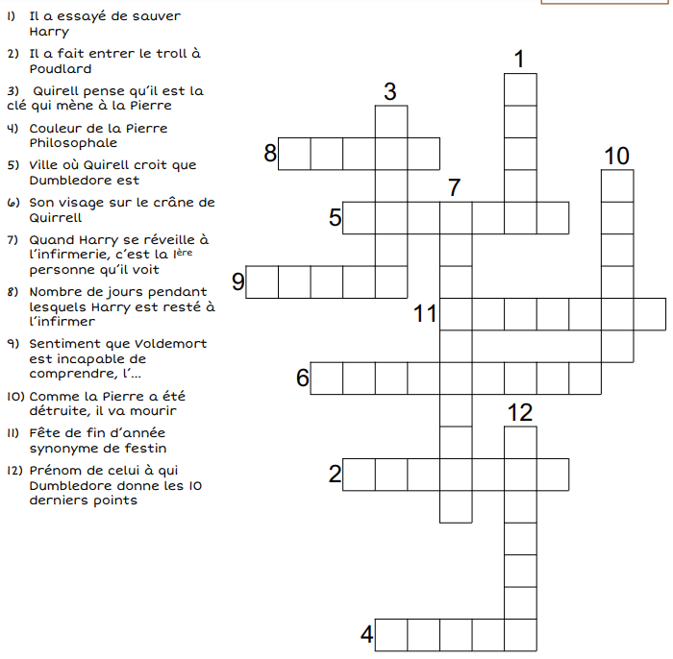
Il a essayé de sauver Harry
Il a fait entrer le troll à Poudlard
Quirrell pense qu’il est la clé qui mène à la Pierre
Couleur de la Pierre Philosophale
Ville où Quirrell croit que Dumbledore est
Son visage se trouve sur le crâne de Quirrell
Quand Harry se réveille à l’infirmerie, il est la première personne que Harry voit
Nombre de jours pendant lesquels Harry est resté à l’infirmerie
Sentiment que Voldemort est incapable de comprendre
Il va mourir car la Pierre a été détruite
Synonyme de festin
Prénom de celui à qui Dumbledore attribue 10 points
www.ardoise-craie.fr

